Slide 1
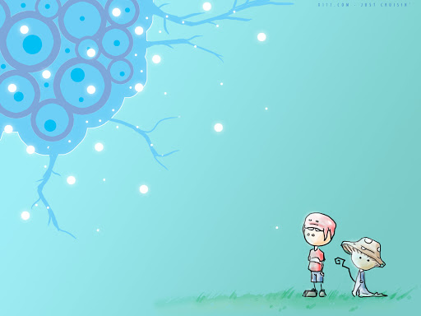
Chào mừng các con đến với tiết học kể chuyện

Slide 2
Khởi động
- Kể lại câu chuyện:“Sư tử và chuột nhắt”
- Câu chuyện giúp con hiểu điều gì?

Slide 3
Thứ sáu ngày 6 tháng 12 năm 2024 Kể chuyện
Bài 68. Mây đen và mây trắng

Slide 4
1. Nghe kể chuyện

Slide 5
1. Nghe kể chuyện

Slide 6
1. Nghe kể chuyện

Slide 7
1. Nghe kể chuyện

Slide 8
1. Nghe kể chuyện

Slide 9
1. Nghe kể chuyện

Slide 10
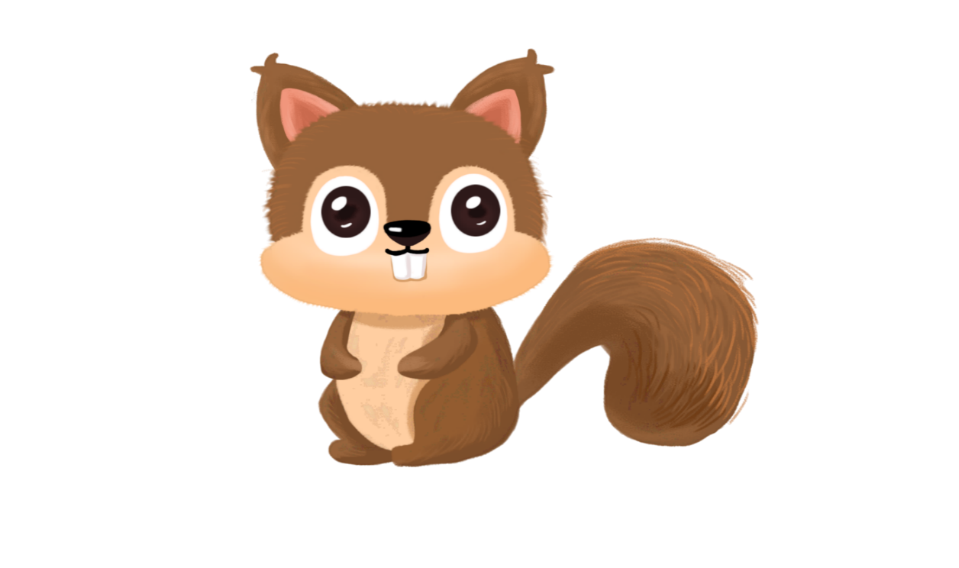
Nghe kể lại

Slide 11
2. Trả lời câu hỏi

Slide 12
2. kể chuyện theo tranh

Slide 13
Câu hỏi : Mây trắng nói gì với mây đen ?
A. Nhọ nhẻm nhọ nhem thế kia mà cũng gọi là mây à
B. Kể cho mây đen nghe về nhiều chuyện
C. Mây trắng khen mây đen
D. Nói xấu mấy đen với mọi người

Slide 14
Câu hỏi : Mây đen lặng im vì mải nghĩ điều gì ?
A. Mình sẽ đi với mây trắng
B. Mình sẽ làm gì để giúp các cô bác nông dân được nhỉ
C. Mình sẽ rủ các bạn của mình đi chơi và đi ăn thật nhiều món ngon
D. Mình sẽ về nhà với bố mẹ

Slide 15
Câu hỏi : Vì sao mây đen òa khóc ?
A. Vì mây trắng đi chơi một mình
B. Vì mấy trắng trêu mây đen xấu xí
C. Vì thương các cô bác nông dân, thương cánh đồng đang khát nước
D. Vì nóng quá nên mây đen khóc

Slide 16
Câu hỏi : Vì sao mây trắng xấu hổ, tự trách mình ?
A. Vì không được khóc giống mây đen
B. Vì không mọi người cảm ơn
D. Vì thấy ân hận và muốn nói lời xin với mây đen nhưng đã qua muộn
C. Vì không được mọi người yêu quý

Slide 17
4. Tìm hiểu ý nghĩa truyện
- Câu chuyện giúp các con hiểu ra điều gì?

